Slide 1
Calidad de las Mediciones; Repetibilidad y Reproducibilidad
(R&R)
Instructor: Dr. Porfirio Gutiérrez González

Slide 2
¿Qué es un gage?
Cualquier instrumento usado para medir.
¿Qué es un operador?
Una persona o dispositivo que usa un gage para hacer una
medición
¿Qué es un sistema de medición?
Un subproceso que puede agregar variación a los datos.
Las personas que miden, las herramientas de medición, el material que se mide, el método que se usa para medir y el ambiente donde se realizan las mediciones.

Slide 3
El estudio del gage R&R permite:
Determinar si el error de medición es pequeño y
aceptable relativo a la variación del proceso o especificación del producto.
Determinar la confianza de la “certeza” de los
datos.
Obtener una adecuada resolución del gauge.
Enfocar los esfuerzos de mejora si la variación
de la medición es inaceptable.

Slide 4
Calidad de mediciones (repetitibilidad, reproducibilidad) R&R
Las mediciones se pueden pensar a su vez como el resultado de un proceso, el cual es influido por causas del mismo tipo que afectan al proceso de producción.

Slide 5
Definiciones:
Repetibilidad: Es la variación observada cuando un operador mide la misma unidad con el mismo dispositivo varias veces (Variación producida por el equipo de medición: VE).
Reproducibilidad: Es la variación adicional observada cuando varios operadores usan el mismo dispositivo para medir la misma unidad (Variación producida por el Operador: VO).
La combinación de ambas fuentes de variación se conoce como R&R

Slide 6
Procedimiento para realizar un estudio R&R
La Repetibilidad (VE). Es estimada por 5.15σ, y estima la dispersión que cubre un 99% de las variaciones en las mediciones debido a los dispositivos.
La Reproducibilidad (VO). Es estimada 5.15σ, y estima la dispersión que cubre un 99% de las variaciones en las mediciones debido a los operadores.
El estudios R&R comprenden un intervalo que contiene 99% (5.15σ) de la distribución de la variación de las mediciones.

Slide 7
R&R
La variación observada de cualquier grupo de
datos es la suma de la variación real de las
partes más la variación del sistema de medición
σ²_{total} = σ²_{parte-parte} + σ²_{R&R}
σ²_{R&R} = σ²_{repet} + σ²_{reprod}

Slide 8
R&R
El estudio de la variabilidad de las mediciones será expresado en un porcentaje de tolerancias, para la variación del equipo (VE), la variación del operador (VO) y la variación conjunta R&R.
Dependiendo de la magnitud de este porcentaje (entre más pequeña es mejor) es la calificación que podría recibir la correspondiente fuente de variación.

Slide 9

Criterios
De 0 a 10% (excelente)
De 10 a 20% (buena)
De 20 a 30% (marginal)
Mayor al 30% (reemplazar o retrabajar)

Slide 10
Procedimiento para realizar un estudio R&R
Para cada instrumento de medición que se desee evaluar es necesario planear un estudio en el que se apliquen los siguientes pasos:
Seleccionar dos o más operadores para conducir el estudio acerca del instrumento de medición de interés.
Seleccionar aleatoriamente un conjunto de 10 o más partes o piezas que serán medidas varias veces para cada operador.
Decidir el número de ensayos o veces que cada operador medirá la misma pieza. En este método se deben hacer por lo menos dos ensayos, y tres es lo más recomendable.
Etiquetar cada parte y aleatorizar el orden en la cual las partes o piezas se dan a los operadores.
Obtener en orden aleatorio la primera medición (o ensayo) del operador A para todas las piezas seleccionadas.
Volver a aleatorizar las piezas y obtener la primera medición del operador B.
Continuar hasta que todos los operadores hayan realizado la primera medición de todas las piezas.
Repetir los tres pasos anteriores hasta completar el número de ensayos elegidos.
Hacer un análisis estadístico de los datos.

Slide 11
Análisis por medias y rangos del estudio R&R largo
Ejemplo:
En una compañía que fabrica el polímero PVC (cloruro de polivinilo) se realiza un estudio R&R para evaluar el proceso de medición del tamaño de partícula, que es una propiedad crítica de la resina. Las especificaciones inferior y superior son EI=25 y ES=40 respectivamente, por lo que el rango de especificaciones o tolerancias para la partícula es igual a 15. Justo antes del embarque se obtienen de los carros del ferrocarril 10 muestras de resina de PVC.
Cada muestra de resina se mide dos veces para cada operador y los datos obtenidos se muestran enseguida:

Slide 12
 | OPERADOR A |  |  | OPERADOR B |  |  | OPERADOR C
NÚMERO DE CARRO | 1 | 2 |  | 1 | 2 |  | 1 | 2
1 | 36.2 | 36.3 |  | 35.8 | 35 |  | 36.1 | 34.8
2 | 35.3 | 35 |  | 35.6 | 35.1 |  | 35.7 | 34.7
3 | 30.8 | 30.6 |  | 30.4 | 28.9 |  | 30.2 | 29.2
4 | 29.8 | 29.6 |  | 30.2 | 29.9 |  | 28.3 | 30.1
5 | 32 | 31.7 |  | 31.1 | 31.7 |  | 30.1 | 31.7
6 | 30.7 | 29.7 |  | 30.9 | 30.4 |  | 29.8 | 29.5
7 | 33.4 | 32.4 |  | 32.9 | 32.1 |  | 33.4 | 31.2
8 | 37.1 | 36.5 |  | 36.7 | 36.2 |  | 36 | 35.5
9 | 30.1 | 30.5 |  | 30 | 29.7 |  | 29.1 | 30.2
10 | 34.6 | 34.2 |  | 34.1 | 33.7 |  | 33.6 | 34.2

Slide 13
 | OPER A |  | Rango Op A | OPER B |  | Rango op B | OPER C |  | Rango opC
No. CARRO | 1 | 2 |  | 1 | 2 |  | 1 | 2
1 | 36.2 | 36.3 | 0.1 | 35.8 | 35 | 0.8 | 36.1 | 34.8 | 1.3
2 | 35.3 | 35 | 0.3 | 35.6 | 35.1 | 0.5 | 35.7 | 34.7 | 1
3 | 30.8 | 30.6 | 0.2 | 30.4 | 28.9 | 1.5 | 30.2 | 29.2 | 1
4 | 29.8 | 29.6 | 0.2 | 30.2 | 29.9 | 0.3 | 28.3 | 30.1 | 1.8
5 | 32 | 31.7 | 0.3 | 31.1 | 31.7 | 0.6 | 30.1 | 31.7 | 1.6
6 | 30.7 | 29.7 | 1 | 30.9 | 30.4 | 0.5 | 29.8 | 29.5 | 0.3
7 | 33.4 | 32.4 | 1 | 32.9 | 32.1 | 0.8 | 33.4 | 31.2 | 2.2
8 | 37.1 | 36.5 | 0.6 | 36.7 | 36.2 | 0.5 | 36 | 35.5 | 0.5
9 | 30.1 | 30.5 | 0.4 | 30 | 29.7 | 0.3 | 29.1 | 30.2 | 1.1
10 | 34.6 | 34.2 | 0.4 | 34.1 | 33.7 | 0.4 | 33.6 | 34.2 | 0.6
Total | 330 | 326.5 |  | 327.7 | 322.7 |  | 322.3 | 321.1
Suma | 656.5 |  |  | 650.4 |  |  | 643.4
Media | 32.825 |  | 0.45 | 32.52 |  | 0.62 | 32.17 |  | 1.14
 |  | Promedio de rangos | 0.7367
media máxima | 32.85
media minima | 32.17
Diferencia de medias |  | 32.85-32.17= | 0.65

Slide 14
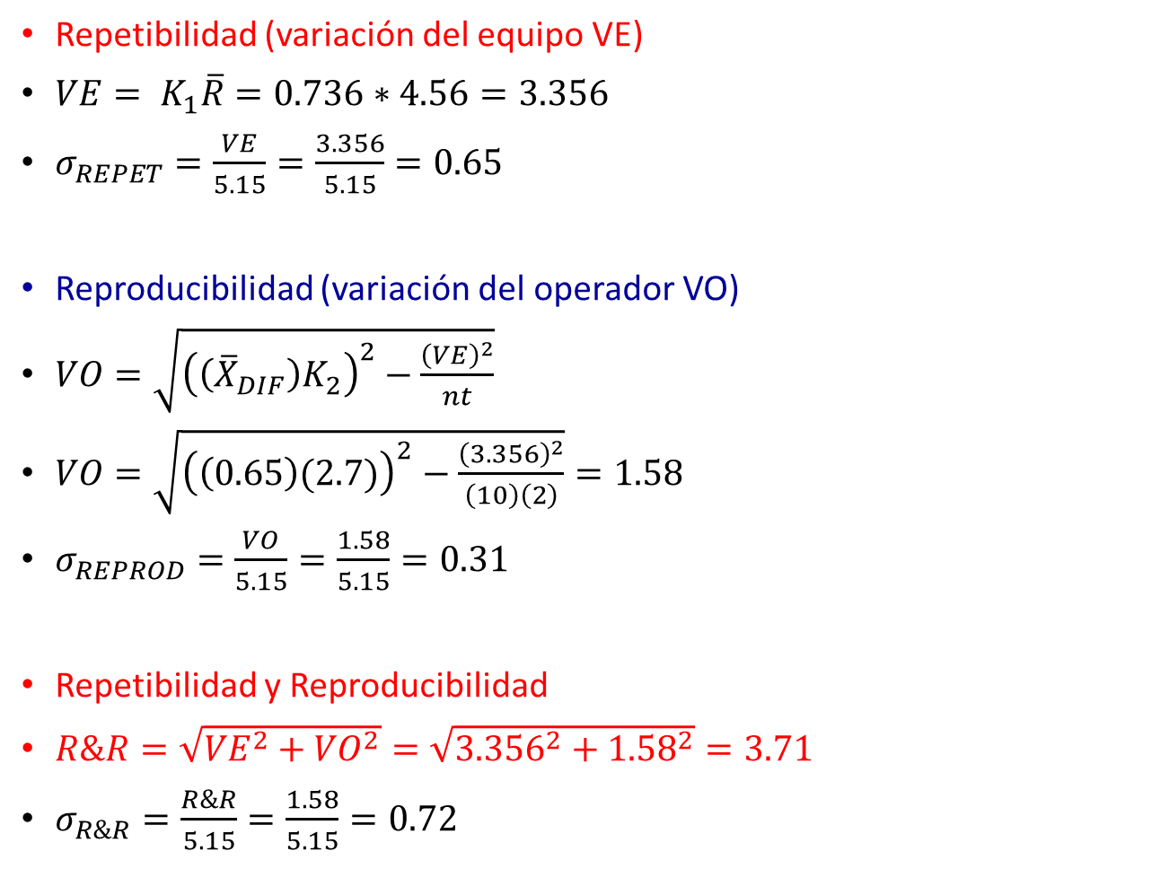
Repetibilidad (variación del equipo VE)
$VE= K_{1}\overline{R}=0.736∗4.56=3.356$
$σ_{REPET}=\frac{VE}{5.15}=\frac{3.356}{5.15}=0.65$
Reproducibilidad (variación del operador VO)
$VO=\sqrt{{\left(\left({\overline{X}}_{DIF}\right)K_{2}\right)}^{2}−\frac{{\left(VE\right)}^{2}}{nt}}$
$VO=\sqrt{{\left(\left(0.65\right)(2.7)\right)}^{2}−\frac{{\left(3.356\right)}^{2}}{\left(10\right)\left(2\right)}}=1.58$
$σ_{REPROD}=\frac{VO}{5.15}=\frac{1.58}{5.15}=0.31$
Repetibilidad y Reproducibilidad
$R\&R=\sqrt{{VE}^{2}+{VO}^{2}}=\sqrt{{3.356}^{2}+{1.58}^{2}}=3.71$
$σ_{R\&R}=\frac{R\&R}{5.15}=\frac{1.58}{5.15}=0.72$
n=numero de partes
t=numero de ensayos

Slide 15
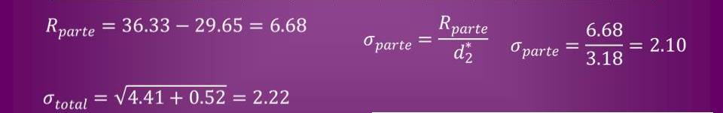

Pieza | 1 | 2 | 3 | 4 | 5 | 6 | 7 | 8 | 9 | 10
Medición promedio | 35.7 | 35.23 | 30.02 | 29.65 | 31.38 | 30.17 | 32.57 | 36.33 | 29.93 | 34.07
$$σ_{R\&R}=0.72$$
Medición | Sigma | Porcentaje | Varianza | Porcentaje de | Porcentaje
Unidad | Estimada | Variación Total | Estimada | Contribución | de R&R
Repetibilidad | 0.646972 | 29.1152 | 0.418573 | 8.47697 | 81.27
Reproducibilidad | 0.310617 | 13.9785 | 0.096483 | 1.95398 | 18.73
R & R | 0.717674 | 32.297 | 0.515056 | 10.431 | 100
Partes | 2.10302 | 94.6409 | 4.42271 | 89.569
Variación Total | 2.22211 | 100 | 4.93776

Slide 16
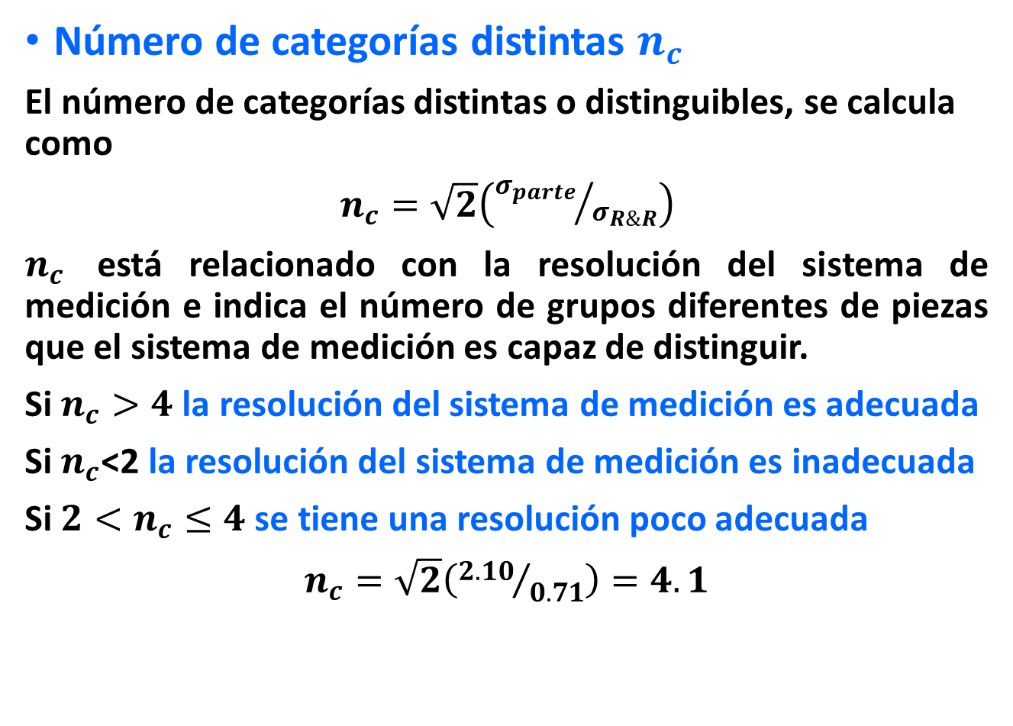
Número de categorías distintas $n_{c}$
El número de categorías distintas o distinguibles, se calcula como
$n_{c}=\sqrt{2}\left({σ_{parte}}/{σ_{R\&R}}\right)$
$n_{c}$ está relacionado con la resolución del sistema de medición e indica el número de grupos diferentes de piezas que el sistema de medición es capaz de distinguir.
Si $n_{c}>4$ la resolución del sistema de medición es adecuada
Si $n_{c}$<2 la resolución del sistema de medición es inadecuada
Si ${2<n}_{c}≤4$ se tiene una resolución poco adecuada
$n_{c}=\sqrt{2}\left({2.10}/{0.71}\right)=4.1$

Slide 17

Análisis en % de tolerancias
$\%VE=\frac{100\left(VE\right)}{ES−EI}=\frac{100(3.356)}{15}=22.37\%$
$\%VO=\frac{100\left(VO\right)}{ES−EI}=\frac{100(1.58)}{15}=10.53\%$
$\%R\&R=\frac{100\left(R\&R\right)}{ES−EI}=\frac{100\left(3.71\right)}{15}=24.72\%$
De 0 a 10% (excelente)
De 10 a 20% (buena)
De 20 a 30% (marginal o casi inaceptable)
Mayor al 30% (inaceptable, debe corregirse)
Tolerancia = 15.0
Medición | 5.15 | Porcentaje de
Unidad | Desv. Estd. | Tolerancia
Repetibilidad | 3.33191 | 22.2127
Reproducibilidad | 1.59968 | 10.6645
R & R | 3.69602 | 24.6401
partes | 10.8306 | 72.2038

Slide 18
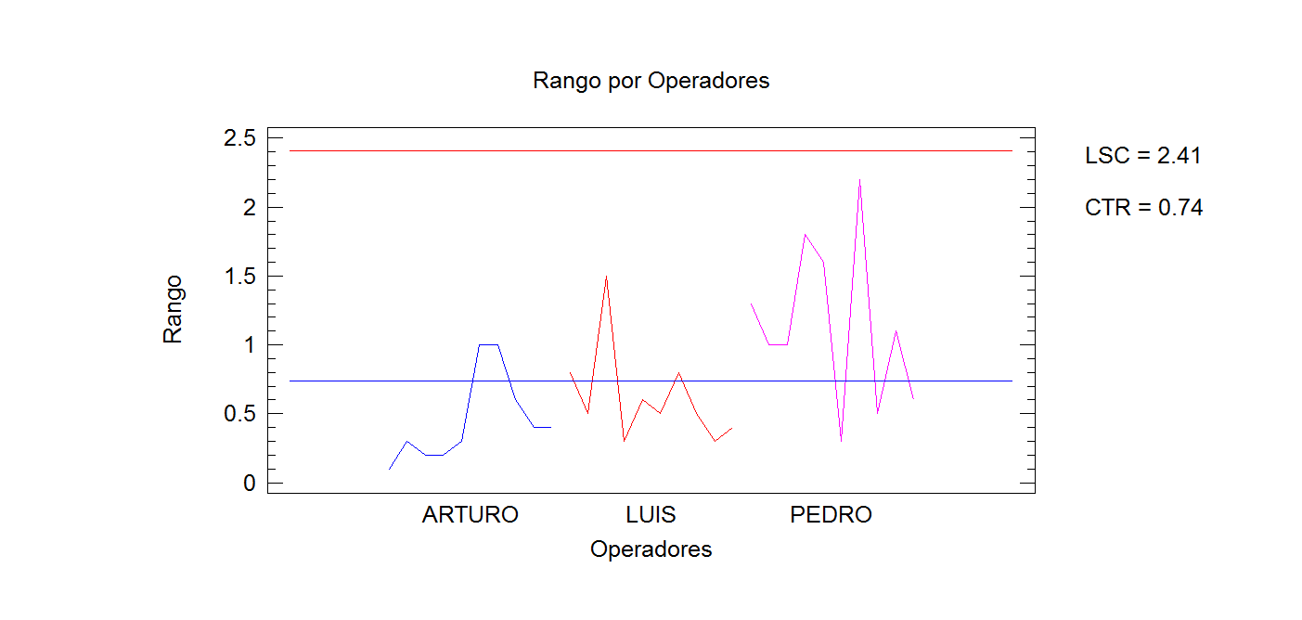

Slide 21
Conclusiones:
Se debe evaluar seriamente la posibilidad de mejorar el proceso.
Se observa que la repetibilidad contribuye más al error de medición (22.21%).
En primera instancia se deben buscar mejoras del instrumento mismo.

Slide 22

Anova para el estudio del R&R largo
Un método más efectivo es el análisis de varianza (ANOVA), ya que permite identificar y cuantificar de mejor manera todas las fuentes de variación presentes en el estudio de R&R.
$${SC}_{total}={SC}_{parte}+{SC}_{oper}+{SC}_{operxparte}+{SC}_{error}$$

Slide 23
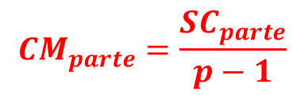
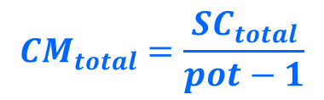

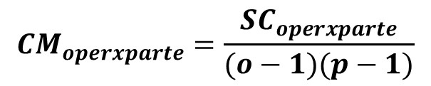

Anova para el estudio del R&R largo
$${CM}_{error}=\frac{{SC}_{error}}{po(t−1)}$$
$${CM}_{parte}=\frac{{SC}_{parte}}{p−1}$$
$${CM}_{operxparte}=\frac{{SC}_{operxparte}}{(o−1)(p−1)}$$
$${CM}_{oper}=\frac{{SC}_{oper}}{o−1}$$
$${CM}_{total}=\frac{{SC}_{total}}{pot−1}$$
Tabla ANOVA | CON INTERACCION
Fuente | Suma de Cuadrados | Gl | Cuadrado Medio | Razón-F | Valor-P
Operadores | 4.297 | 2 | 2.1485 | 12.94 | 0.0003
Partes | 374.597 | 9 | 41.6219 | 250.59 | 0.0000
Operadores*Partes | 2.98967 | 18 | 0.166093 | 0.41 | 0.9740
Residual | 12.085 | 30 | 0.402833
Total | 393.969 | 59

Slide 24
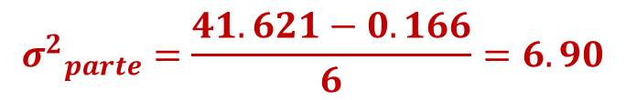
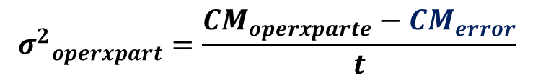
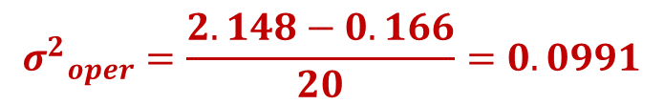
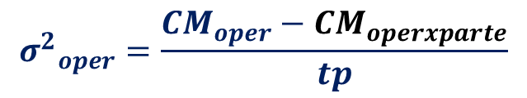

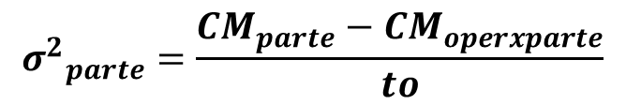


Anova para el estudio del R&R largo
Tabla ANOVA | CON INTERACCION
Fuente | Suma de Cuadrados | Gl | Cuadrado Medio | Razón-F | Valor-P
Operadores | 4.297 | 2 | 2.1485 | 12.94 | 0.0003
Partes | 374.597 | 9 | 41.6219 | 250.59 | 0.0000
Operadores*Partes | 2.98967 | 18 | 0.166093 | 0.41 | 0.9740
Residual | 12.085 | 30 | 0.402833
Total | 393.969 | 59
$${CM}_{error}={σ^{2}}_{error}={σ^{2}}_{inst}$$
$${σ^{2}}_{error}={σ^{2}}_{inst}=0.40$$
$${σ^{2}}_{oper}=\frac{{CM}_{oper}−{CM}_{operxparte}}{tp}$$
$${σ^{2}}_{oper}=\frac{2.148−0.166}{20}=0.0991$$
$${σ^{2}}_{parte}=\frac{{CM}_{parte}−{CM}_{operxparte}}{to}$$
$${σ^{2}}_{parte}=\frac{41.621−0.166}{6}=6.90$$
$${σ^{2}}_{operxpart}=\frac{{CM}_{operxparte}−{CM}_{error}}{t}$$
$${σ^{2}}_{operxpart}=0$$

Slide 25
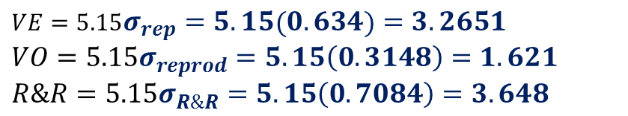
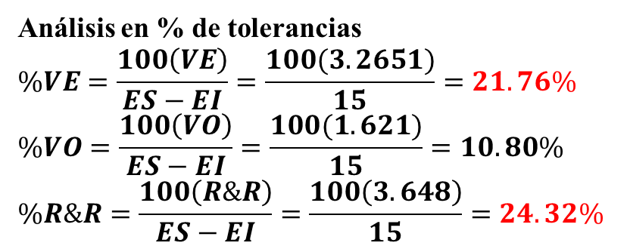
Medición | Sigma | Porcentaje | Varianza | Porcentaje de | Porcentaje
Unidad | Estimada | Variación Total | Estimada | Contribución | de R&R
Repetibilidad | 0.634692 | 23.314 | 0.402833 | 5.43543 | 80.25
Reproducibilidad | 0.314834 | 11.5647 | 0.0991204 | 1.33743 | 19.75
Interacción | 0 | 0 | 0 | 0 | 0
R & R | 0.708487 | 26.0247 | 0.501954 | 6.77286 | 100
Partes | 2.62855 | 96.5542 | 6.9093 | 93.2271
Variación Total | 2.72236 | 100 | 7.41125
$$VE=5.15σ_{rep}=5.15\left(0.634\right)=3.2651$$
$$VO=5.15σ_{reprod}=5.15\left(0.3148\right)=1.621$$
$$R\&R=5.15σ_{R\&R}=5.15\left(0.7084\right)=3.648$$
De 0 a 10% (excelente)
De 10 a 20% (buena)
De 20 a 30% (marginal o casi inaceptable)
Mayor al 30% (inaceptable, debe corregirse)
Análisis en % de tolerancias
$$\%VE=\frac{100\left(VE\right)}{ES−EI}=\frac{100(3.2651)}{15}=21.76\%$$
$$\%VO=\frac{100\left(VO\right)}{ES−EI}=\frac{100(1.621)}{15}=10.80\%$$
$$\%R\&R=\frac{100\left(R\&R\right)}{ES−EI}=\frac{100\left(3.648\right)}{15}=24.32\%$$

Slide 26
Medición | 5.15 | Porcentaje de
Unidad | Desv. Estd. | Tolerancia
Repetibilidad | 3.26866 | 21.7911
Reproducibilidad | 1.62139 | 10.8093
Interacción | 0 | 0
R & R | 3.64871 | 24.3247
partes | 13.5371 | 90.247
Intervalos de confianza del 95.0%
 | Inferior | 5.15 | Superior
 | Límite | Desv. Estd. | Límite
Repetibilidad | 2.612 | 3.26866 | 4.36913
Reproducibilidad | 0.7593 | 1.62139 | 10.1829
Interacción | 0 | 0 | 0
R & R | 2.8455 | 3.64871 | 10.9481
partes | 7.9096 | 13.5371 | 26.0443

Slide 27
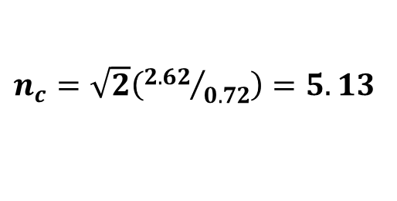
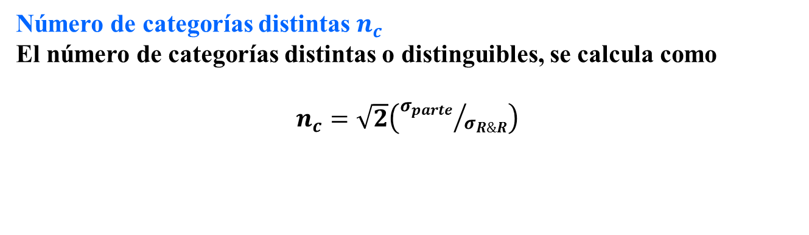
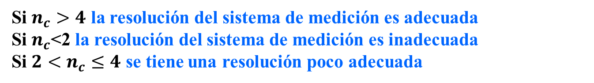
Número de categorías distintas $n_{c}$
El número de categorías distintas o distinguibles, se calcula como
$n_{c}=\sqrt{2}\left({σ_{parte}}/{σ_{R\&R}}\right)$
$n_{c}=\sqrt{2}\left({2.62}/{0.72}\right)=5.13$
Si $n_{c}>4$ la resolución del sistema de medición es adecuada
Si $n_{c}$<2 la resolución del sistema de medición es inadecuada
Si ${2<n}_{c}≤4$ se tiene una resolución poco adecuada

Slide 28


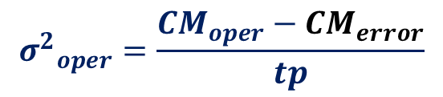
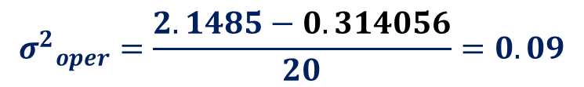
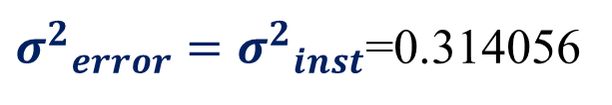
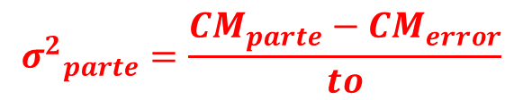
Anova para el estudio del R&R largo
Tabla ANOVA | SIN INTERACCION
Fuente | Suma de Cuadrados | Gl | Cuadrado Medio | Razón-F | Valor-P
Operadores | 4.297 | 2 | 2.1485 | 6.84 | 0.0024
Partes | 374.597 | 9 | 41.6219 | 132.5 | 0.0000
Residual | 15.0747 | 48 | 0.314056
Total | 393.969 | 59
$${CM}_{error}={σ^{2}}_{error}={σ^{2}}_{inst}$$
${σ^{2}}_{error}={σ^{2}}_{inst}$=0.314056
$${σ^{2}}_{oper}=\frac{{CM}_{oper}−{CM}_{error}}{tp}$$
$${σ^{2}}_{oper}=\frac{2.1485−0.314056}{20}=0.09$$
$${σ^{2}}_{parte}=\frac{{CM}_{parte}−{CM}_{error}}{to}$$
${σ^{2}}_{parte}=\frac{41.6219−0.314056}{6}$=6.88

Slide 29

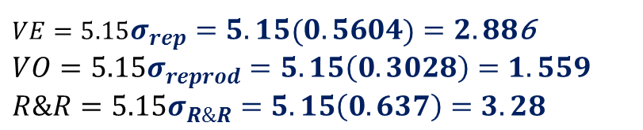
Medición | Sigma | Porcentaje | Varianza | Porcentaje de | Porcentaje
Unidad | Estimada | Variación Total | Estimada | Contribución | de R&R
Repetibilidad | 0.560407 | 20.7552 | 0.314056 | 4.30779 | 77.4
Reporducibilidad | 0.302857 | 11.2166 | 0.0917222 | 1.25812 | 22.6
R & R | 0.637007 | 23.5922 | 0.405778 | 5.56591 | 100
Partes | 2.62386 | 97.1772 | 6.88464 | 94.4341
Variación Total | 2.70008 | 100 | 7.29041
$VE=5.15σ_{rep}=5.15\left(0.5604\right)=2.88$6
$$VO=5.15σ_{reprod}=5.15\left(0.3028\right)=1.559$$
$$R\&R=5.15σ_{R\&R}=5.15\left(0.637\right)=3.28$$
De 0 a 10% (excelente)
De 10 a 20% (buena)
De 20 a 30% (marginal o casi inaceptable)
Mayor al 30% (inaceptable, debe corregirse)
Análisis en % de tolerancias
$$\%VE=\frac{100\left(VE\right)}{ES−EI}=\frac{100(2.886)}{15}=19.24\%$$
$$\%VO=\frac{100\left(VO\right)}{ES−EI}=\frac{100(1.559)}{15}=10.39\%$$
$$\%R\&R=\frac{100\left(R\&R\right)}{ES−EI}=\frac{100\left(3.28\right)}{15}=21.86\%$$

Slide 30
Tolerancia = 15.0
Medición | 5.15 | Porcentaje de
Unidad | Desv. Estd. | Tolerancia
Repetibilidad | 2.88609 | 19.2406
Reporducibilidad | 1.55971 | 10.3981
R & R | 3.28059 | 21.8706
partes | 13.5129 | 90.0858
Intervalos de confianza del 95.0%
 | Inferior | 5.15 | Superior
 | Límite | Desv. Estd. | Límite
Repetibilidad | 2.4068 | 2.88609 | 3.60559
Reproducibilidad | 0.7811 | 1.55971 | 9.79979
R & R | 2.9471 | 3.28059 | 10.975
partes | 4.0789 | 13.5129 | 25.1991

Slide 31

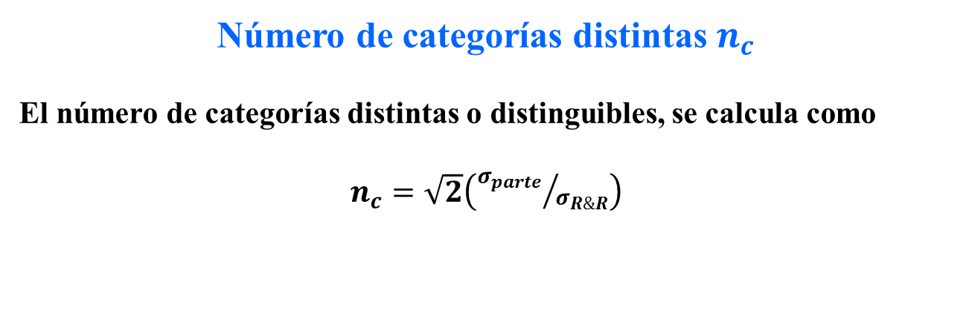
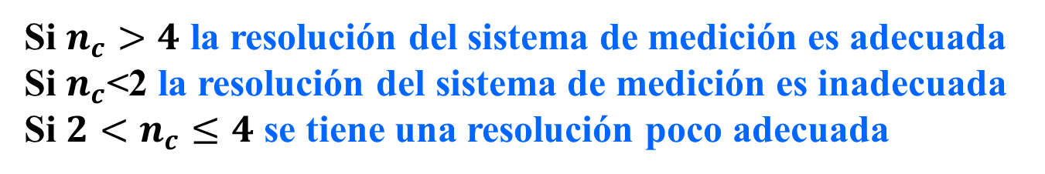
Número de categorías distintas $n_{c}$
El número de categorías distintas o distinguibles, se calcula como
$n_{c}=\sqrt{2}\left({σ_{parte}}/{σ_{R\&R}}\right)$
$n_{c}=\sqrt{2}\left({2.62}/{0.63}\right)=5.86$
Si $n_{c}>4$ la resolución del sistema de medición es adecuada
Si $n_{c}$<2 la resolución del sistema de medición es inadecuada
Si ${2<n}_{c}≤4$ se tiene una resolución poco adecuada

Slide 33
Conclusión
El error de medición cubre el 21.87% y representa el 23.60% de la variación total observada.
El sistema de medición del tamaño de la partícula tiene una calidad marginal (es decir, el error de medición es alto).
Por el momento, puede utilizarse en el trabajo, pero con el tiempo se debe mejorar la precisión del sistema.

Slide 34
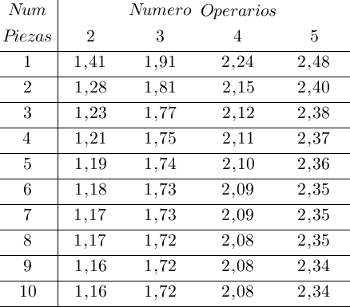
Estudio R&R corto
Un estudio de Repetibilidad y Reproducibilidad corto permite estudiar de manera rápida la variabilidad que contribuye el proceso de medición; sin embargo, con este estudio no es posible separar la repetibilidad (instrumento) de la reproducibilidad (operadores), sino que vienen de manera mezclada.

Slide 35
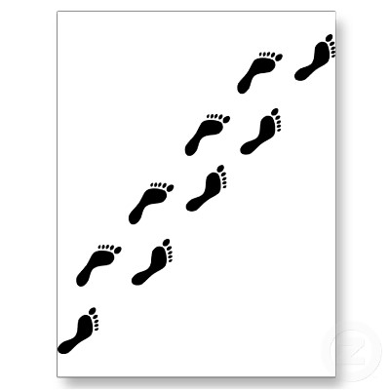
Pasos para estudio R&R corto
Seleccionar dos o más operadores para conducir el estudio sobre un instrumento de medición dado.
Seleccionar un conjunto de 5 a 10 piezas o unidades que serán medidas por cada uno de los dos operarios. Las piezas no tienen que ser homogéneas, pueden seleccionarse aleatoriamente o elegirse de manera que cubran todo el rango en que opera el equipo. Cada pieza se medirá solo una vez por cada operador (recordemos que en el estudio largo cada operador mide varias veces la misma pieza).

Slide 36
Pasos para estudio R&R corto
Etiquetar o identificar cada pieza y aleatorizar el orden en el cual son dadas a cada uno de los operadores para que sean medidas.
Identificar la zona o punto en la parte donde la medición será tomada y el método o técnica que sebe aplicar.
Hacer el análisis estadístico de los datos, emitir un juicio acerca de la calidad del proceso de medición y decidir acciones futuras sobre el mismo.

Slide 37
Problema
Se decide realizar un estudio R&R corto para un equipo que mide el grosor de cierta capa de material que debe estar entre 0.025 + 0.005. Se seleccionan al azar cinco piezas y cada una es una medida, también en orden aleatorio por dos operadores. Los datos obtenidos se muestran en la siguiente tabla:
PARTES | OPERADOR A | OPERADOR B
1 | 0.022 | 0.021
2 | 0.02 | 0.02
3 | 0.03 | 0.031
4 | 0.024 | 0.023
5 | 0.015 | 0.015

Slide 38
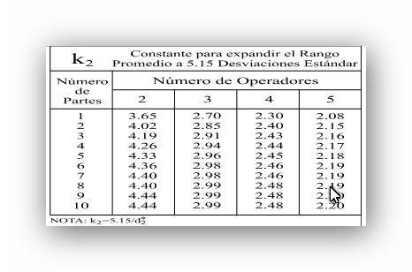


PARTES | OPERADOR A | OPERADOR B | RANGOS
1 | 0.022 | 0.021 | 0.0010
2 | 0.020 | 0.020 | 0.0000
3 | 0.030 | 0.031 | 0.0010
4 | 0.024 | 0.023 | 0.0010
5 | 0.015 | 0.015 | 0.0000
 | PROMEDIO DE RANGOS |  | 0.0006
$$R\&R={k_{2}σ}_{R\&R}=4.33\left(0.0006\right)=0.002598$$
$$σ_{R\&R}=\frac{0.002598}{5.15}=0.00050446$$
$\%R\&R=\frac{100\left(R\&R\right)}{ES−EI}$ $=\frac{100\left(0.002598\right)}{0.03−0.02}=25.98$

Slide 41
Tabla ANOVA para MEDICIONES por OPERADOR
Fuente | Suma de Cuadrados | Gl | Cuadrado Medio | Razón-F | Valor-P
Entre grupos | 1.00E-07 | 1 | 1.00E-07 | 0.00 | 0.9569
Intra grupos | 0.0002568 | 8 | 0.0000321
Total (Corr.) | 0.0002569 | 9

